Slide 1
Klimatski čimbenici
Vrijeme i klima

Slide 2
Na današnjem satu moći ćeš...
razlikovati vrijeme od klime
objasniti utjecaj pojedinih klimatskih čimbenika na obilježja klime

Slide 3
Prisjetimo se...
Kako se zove topla morska struja koja grije obale Europe?
Pronađite na karti luku Murmansk. Na obali kojeg mora se nalazi? Možete li zaključiti zašto se ne zaleđuje?

Slide 4
O čemu ovisi klima?
udaljenost od ekvatora
raspodjela kopna i mora
nadmorska visina
reljef
vjetar
morske struje
biljni pokrov
čovjek
KLIMATSKI ČIMBENICI

Slide 5
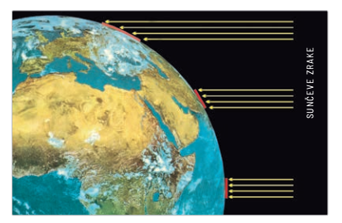
Udaljenost od ekvatora
Promotrite sliku upada Sunčevih zraka na Zemlju.
Koji prostor prima najviše Sunca, a koji najmanje? Zašto?

Slide 6
tople klime na ekvatoru
hladne klime oko polova

Slide 7
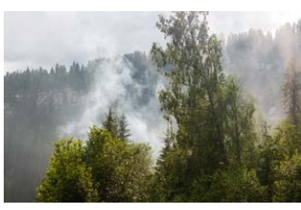
Raspodjela kopna i mora
Zagrije li se prije kamen ili voda?
Je li ljeti toplije u šumi ili gradu?
Što možete zaključiti o zagrijavanju različitih površina?

Slide 8
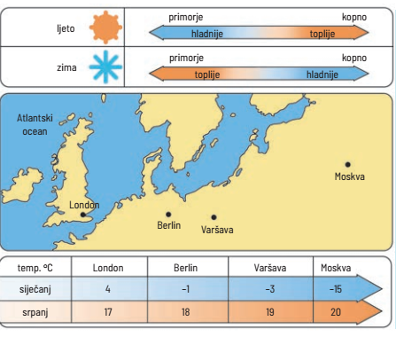
Što je ljeti toplije: kopno ili more?
Što je zimi toplije: kopno ili more?
kopno se brzo grije i brzo hladi
more se sporo grije i sporo hladi
Pokušajte objasniti zašto je Moskva toliko hladna zimi, a ljeti toplija od Londona?

Slide 9
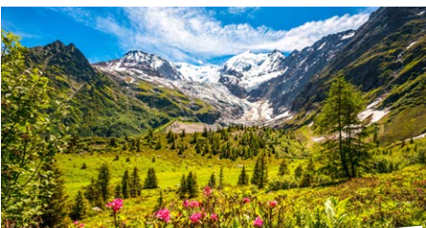
Nadmorska visina i reljef
s porastom nadmorske visine smanjuje se temperatura zraka
svakih 200 m prosječno je hladnije za 1ºC
Što geograf vidi?
Notes:
https://www.e-sfera.hr/dodatni-digitalni-sadrzaji/001bacfc-96ff-4254-8811-cc3282453d8a/

Slide 10
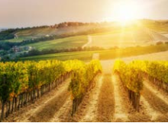
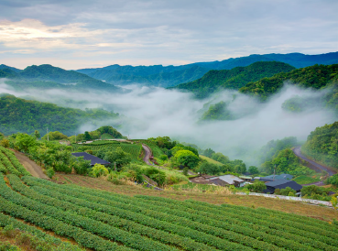
Proučite fotografije. Koja padina planine je pogodnije za uzgoj vinove loze? Zašto u udubljenjima nastaje magla?
Što je reljef?
Reljef utječe veličinom, oblikom, položajem i izloženošću ravnina i neravnina Sunčevom zagrijavanju i strujanjima zraka

Slide 11
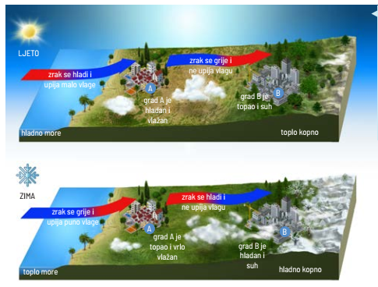
Vjetar
Opišite što vidite na slici.
Što zaključujete?

Slide 12
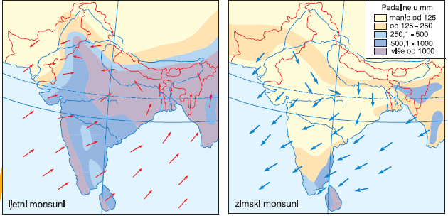
Koji monsun donosi vlagu? Zašto?

Slide 13
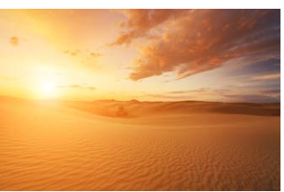
Morske struje
Tople morske struje → vlažniji zrak → padaline
Hladne morske struje
→ suši zrak
→ nastanak pustinja

Slide 14

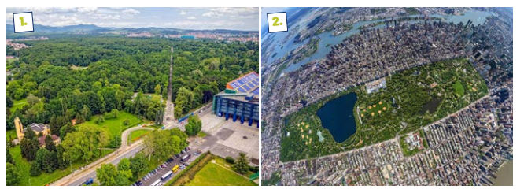
Biljni pokrov i čovjek
Razmislite: kako biljni pokrov utječe na klimu? Na koji način čovjek mijenja klimu?
Notes:
https://www.index.hr/vijesti/clanak/strucnjaci-upozoravaju-ubrzala-se-sjeca-amazonske-prasume-postat-ce-savana/2103954.aspx

Slide 15
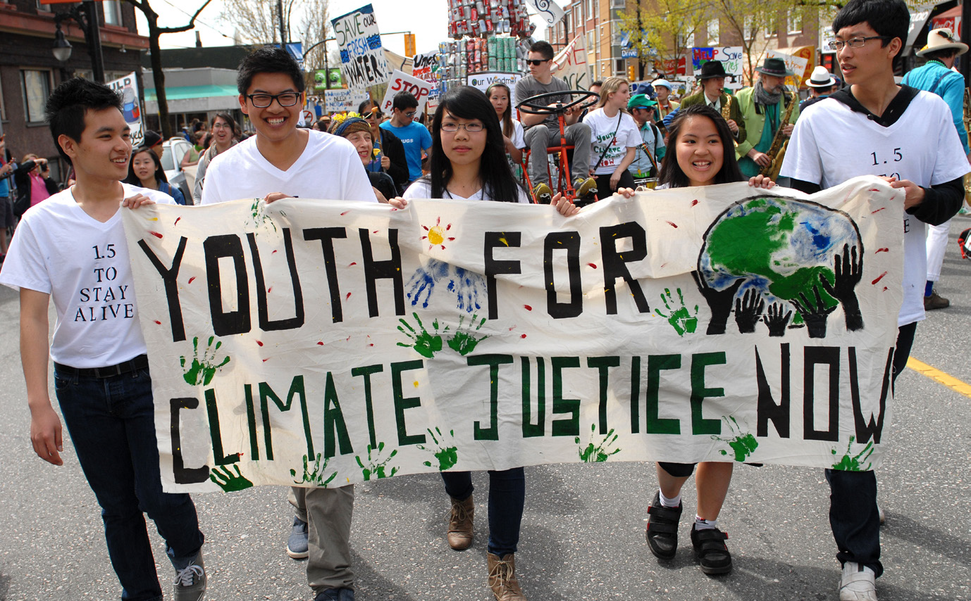
Istražite...
Snimka prikazuje
ljude koji prosvjeduju protiv klimatskih promjena.
Prevedite transparent.
Raspravite kako ljudi
danas utječu na klimatske
promjene. Istražite tko je
Greta Ernman Thunberg i
koje su njezine poruke djeci
i odraslima.

Slide 16
Izradila
Marija Ros Kozarić, prof.geologije i geografije

